Slide 1

Romans - Righteousness Revealed & Required VIII
Notes:
Font: Century Gothic
Main Title Slide: Font Size 80
Main Headings: 40-44
Main Body: 33
Bold and Italic as required
Spacing: 15
Verse numbers: 20
Hebreërs
Matthéüs
Timótheüs
Korinthiërs
Efésiërs
Númeri

Slide 2

1. ISRAEL’S past REDUCTION to the REMNANT.
2. ISRAEL’S present RESISTANCE to the GOSPEL.
3. ISRAEL’S future RESTORATION to the COVENANT.

Slide 3
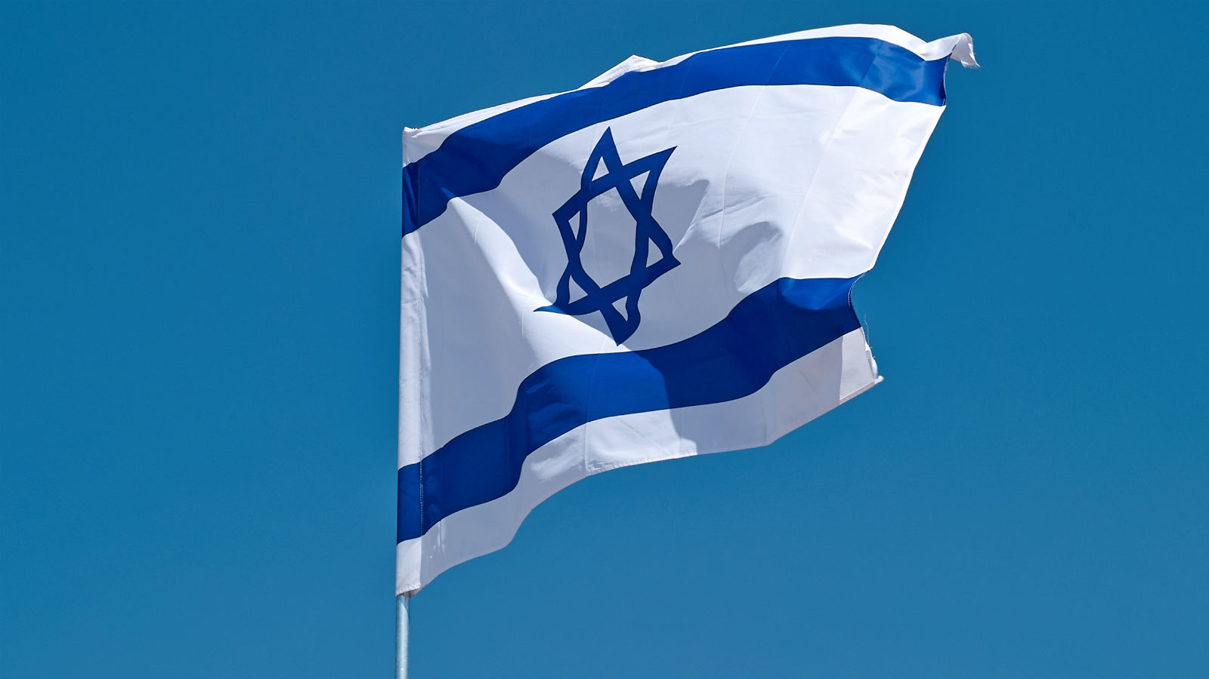

Slide 4
Romeine 9:6
‘…want hulle is nie almal Israel wat uit Israel is nie…’

Slide 5
Romeine 10:21
‘Die hele dag het Ek my hande uitgebrei na ‘n ongehoorsame en teësprekende volk.’

Slide 6
Romeine 11:15
‘God het sy volk wat Hy vantevore geken het, nie verstoot nie, want as hulle verwerping die versoening van die wêreld is, wat sal hulle aanneming anders wees as lewe uit die dode.’

Slide 7
Romeine 9:30-33
‘Wat sal ons dan sê? Dat die heidene, wat die geregtigheid nie nagejaag het nie, die geregtigheid verkry het, naamlik die geregtigheid wat uit die geloof is; terwyl Israel, wat die wet van die geregtigheid nagejaag het, die wet van die geregtigheid nie bereik het nie.’

Slide 8
Romeine 9:30-33
HOSEA het VOORSPEL dat daar baie NIE-JODE INGESLUIT sal word in God se ISRAEL & JESAJA het VOORSPEL dat daar baie JODE UITGESLUIT sal word in God se ISRAEL…

Slide 9
Romeine 9:30-33
‘Omdat dit nie uit die geloof was nie, maar net asof dit uit die werke van die wet was; want hulle het hul gestamp teen die steen van aanstoot. Soos geskrywe is: Kyk, Ek lê in Sion ‘n steen van aanstoot en ‘n rots van struikeling; en elkeen wat in Hom glo, sal nie beskaam word nie.’

Slide 10
Ons SLEUTELWOORDE hier is: GEREGTIGHEID & OPENBARING…

Slide 11
A. RIGHTEOUSNESS - Achieved or Received. (9:30-10:13)
1. Mosaic works of law. (9:30-10:5)
a) Striving to be righteous.
b) Stumbling over a rock.
2. Messianic word of faith. (10:6-13)
a) Not far away:
i. Heaven - to bring Christ down.
ii. Hades - to bring Christ up.
b) But very near:
i. Mouth to confess.
ii. Heart to believe.

Slide 12
B. REVELATION - Welcomed or Withstood. (10:14-21)
1. Messenger dispatched. (10:14-17)
a) How call unless believe?
b) How believe unless hear?
c) How hear unless preach?
d) How preach unless sent?
2. Message disregarded. (10:18-21)
a) Excuse - haven’t had a chance.
i. to hear.
ii. to understand.
b) Reason - have had a choice.
i. unwilling to obey.
ii. unwilling to change.

Slide 13
Romeine 10:1-13
‘Broeders, die verlange van my hart en die gebed wat ek tot God vir Israel doen, is tot hulle redding. Want ek getuig van hulle dat hulle ‘n ywer vir God het, maar sonder kennis.’

Slide 14
Romeine 10:1-13
‘Want omdat hulle die geregtigheid van God nie ken nie en hulle eie geregtigheid probeer oprig, het hulle hul aan die geregtigheid van God nie onderwerp nie.’

Slide 15
Romeine 10:1-13
‘Want Christus is die einde van die wet tot geregtigheid vir elkeen wat glo. Want Moses beskrywe die geregtigheid wat uit die wet is: Die mens wat hierdie dinge doen, sal daardeur lewe.’

Slide 16
Romeine 10:1-13
‘Maar die geregtigheid wat uit die geloof is, sê dit: Moenie in jou hart sê nie: Wie sal in die hemel opvaar, naamlik om Christus af te bring; of: Wie sal in die afgrond neerdaal, naamlik om Christus uit die dode op te bring? Maar wat sê dit? Naby jou is die woord, in jou mond en in jou hart.

Slide 17
Romeine 10:1-13
Dit is die woord van die geloof wat ons verkondig: As jy met jou mond die Here Jesus bely en met jou hart glo dat God Hom uit die dode opgewek het, sal jy gered word; want met die hart glo ons tot geregtigheid en met die mond bely ons tot redding.’

Slide 18
Romeine 10:1-13
‘Want die Skrif sê: Elkeen wat in Hom glo, sal nie beskaam word nie. Want daar is geen onderskeid tussen Jood en Griek nie; dieselfde Here tog is Here van almal en is ryk oor almal wat Hom aanroep. Want: Elkeen wat die Naam van die Here aanroep, sal gered word.’

Slide 19
Romeine 10:14-21
‘Hoe kan hulle Hom dan aanroep in wie hulle nie geglo het nie? En hoe kan hulle in Hom glo van wie hulle nie gehoor het nie? En hoe kan hulle hoor sonder een wat preek? En hoe kan hulle preek as hulle nie gestuur word nie? Soos geskrywe is: Hoe lieflik is die voete van die wat die evangelie van vrede verkondig, van die wat die evangelie van die goeie verkondig!’

Slide 20
Romeine 10:14-21
‘Maar hulle was nie almal gehoorsaam aan die evangelie nie; want Jesaja het gesê: Here, wie het ons prediking geglo? Die geloof is dus uit die gehoor, en die gehoor is deur die woord van God. Maar ek sê: Het hulle miskien nie gehoor nie? Ja, seker! Oor die hele aarde het hulle stem uitgegaan en tot by die eindes van die wêreld hulle woorde.’

Slide 21
Romeine 10:14-21
‘Maar ek vra: Het Israel dit miskien nie verstaan nie? Ten eerste sê Moses: Ek sal julle jaloers maak op dié wat geen volk is nie, en Ek sal julle toorn opwek teen ‘n onverstandige volk. En Jesaja durf selfs sê: Ek het My laat vind deur die wat My nie gesoek het nie; Ek het verskyn aan die wat na My nie gevra het nie.’

Slide 22
Romeine 10:14-21
‘Maar van Israel sê Hy: Die hele dag het Ek my hande uitgebrei na ‘n ongehoorsame en teësprekende volk.’

Slide 23
Mattheus 23:37-39
‘Jerusalem, Jerusalem, jy wat die profete doodmaak en stenig dié wat na jou gestuur is, hoe dikwels wou Ek jou kinders bymekaarmaak net soos ‘n hen haar kuikens onder die vlerke bymekaarmaak, en julle wou nie! Kyk, julle huis word vir julle woes gelaat! Want Ek sê vir julle: Julle sal My van nou af sekerlik nie sien nie totdat julle sal sê: Geseënd is Hy wat kom in die Naam van die Here!’

Slide 24
Romans - Righteousness Revealed & Required VIII
Notes:
Font: Century Gothic
Main Title Slide: Font Size 80
Main Headings: 40-44
Main Body: 33
Bold and Italic as required
Spacing: 15
Verse numbers: 20
Hebreërs
Matthéüs
Timótheüs
Korinthiërs
Efésiërs
Númeri

